Slide 1

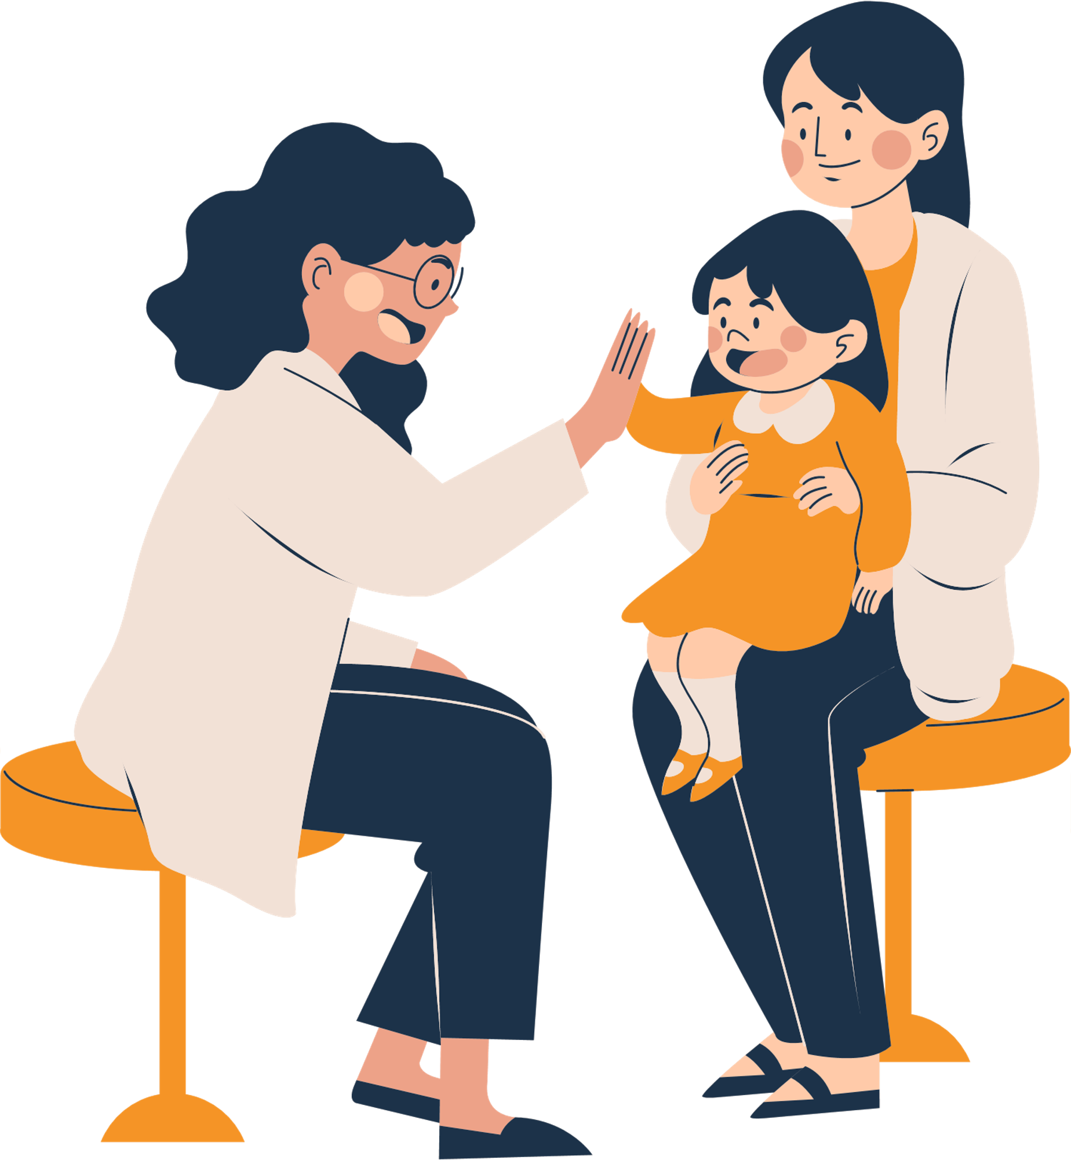
Unit 4: Manusia
Sains Darjah 1

Slide 2
Objektif Pembelajaran
1
2
3
4
Mengenal pasti lima bahagian tubuh manusia yang berkaitan dengan deria yang berkenaan.
Membuat pengelasan terhadap beberapa objek menggunakan deria.
Menyatakan bahawa objek dapat dikenalpasti melalui 1 atau lebih deria.
Menjelas dengan contoh penggunaan deria lain sebagai ganti sekiranya 1 deria tidak berfungsi.

Slide 3
Isi Kandungan
1
Organ Deria
2
Mari Mengelas
3
Gunakan Deria Sepenuhnya

Slide 4
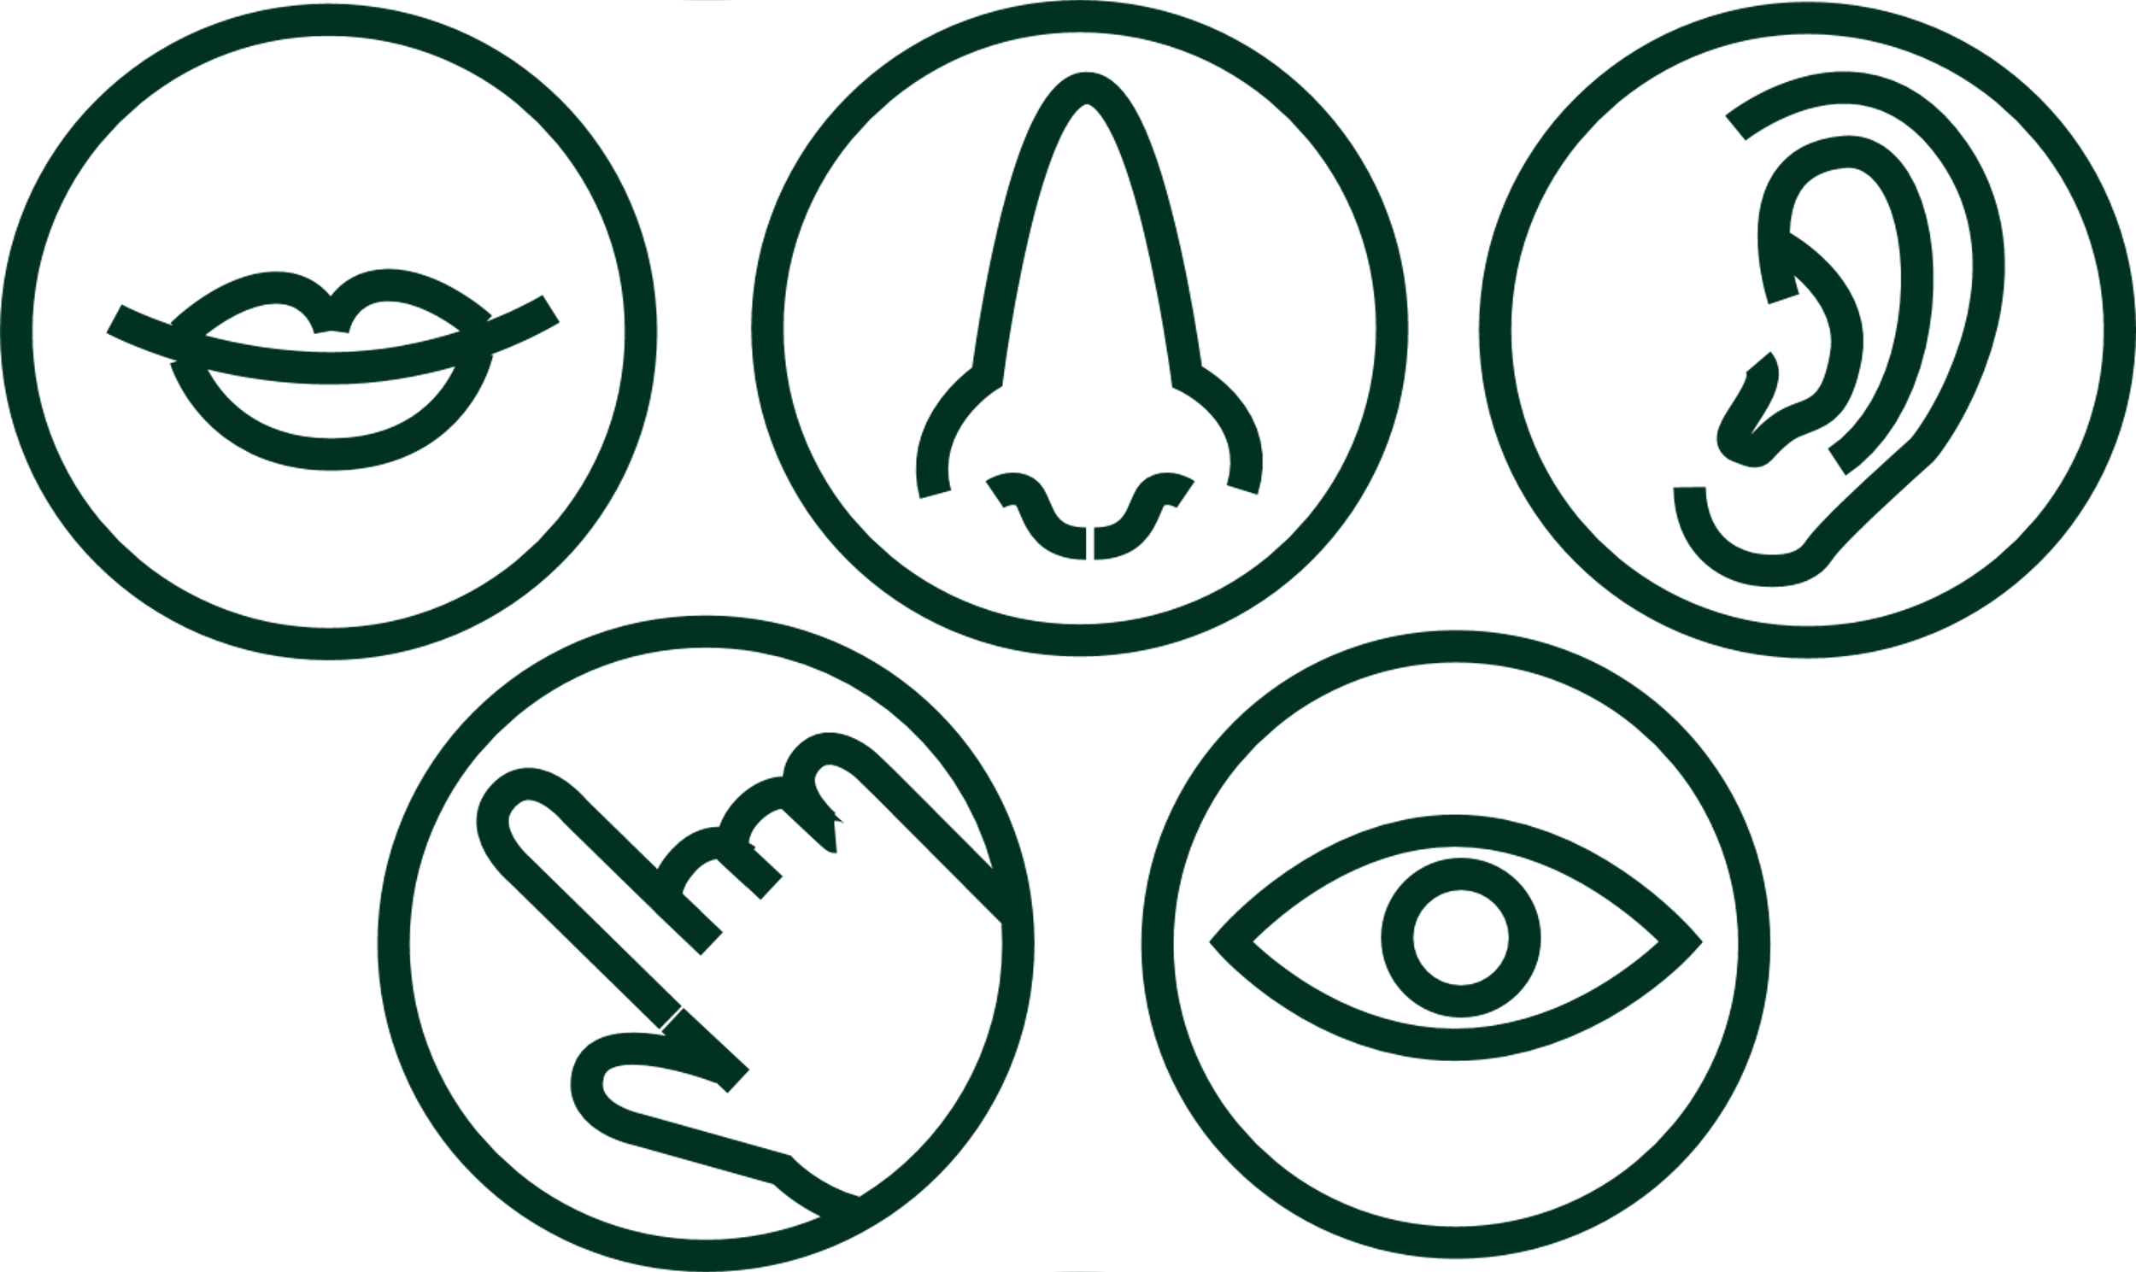
Organ Deria
Organ deria adalah bahagian badan kita yang membantu kita melihat, menghidu, mendengar, merasa dan menyentuh.

Slide 5



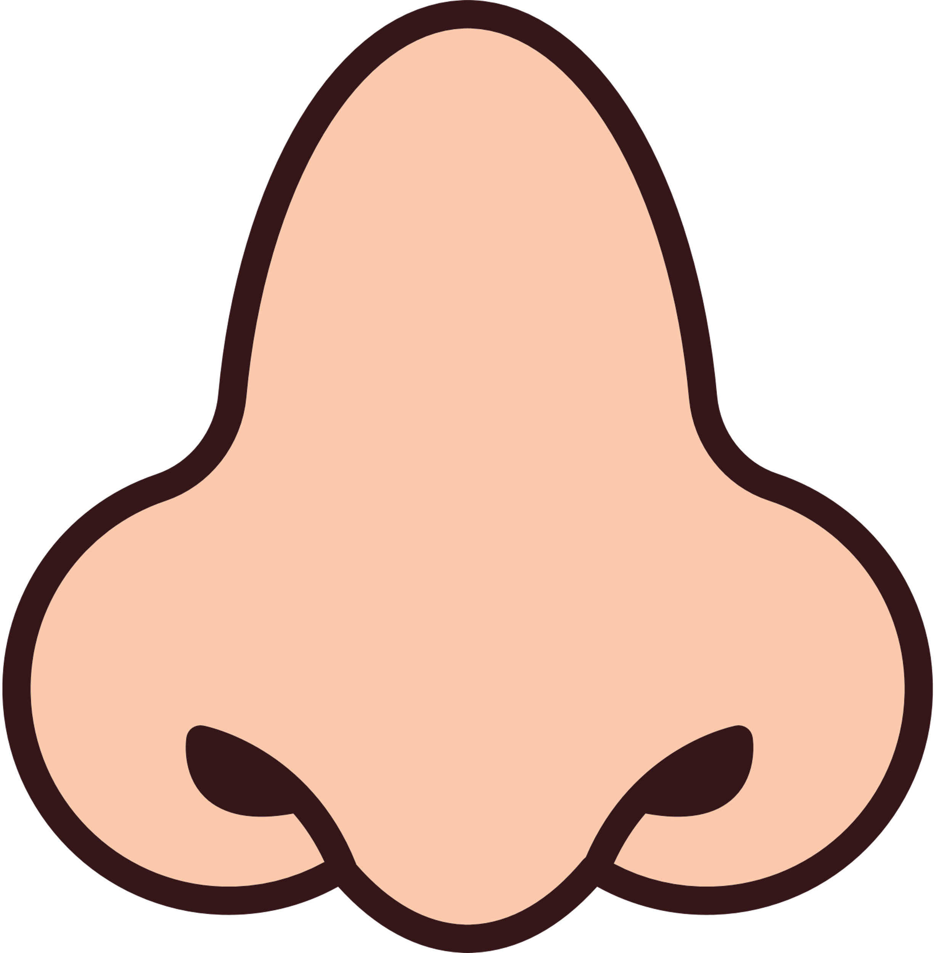
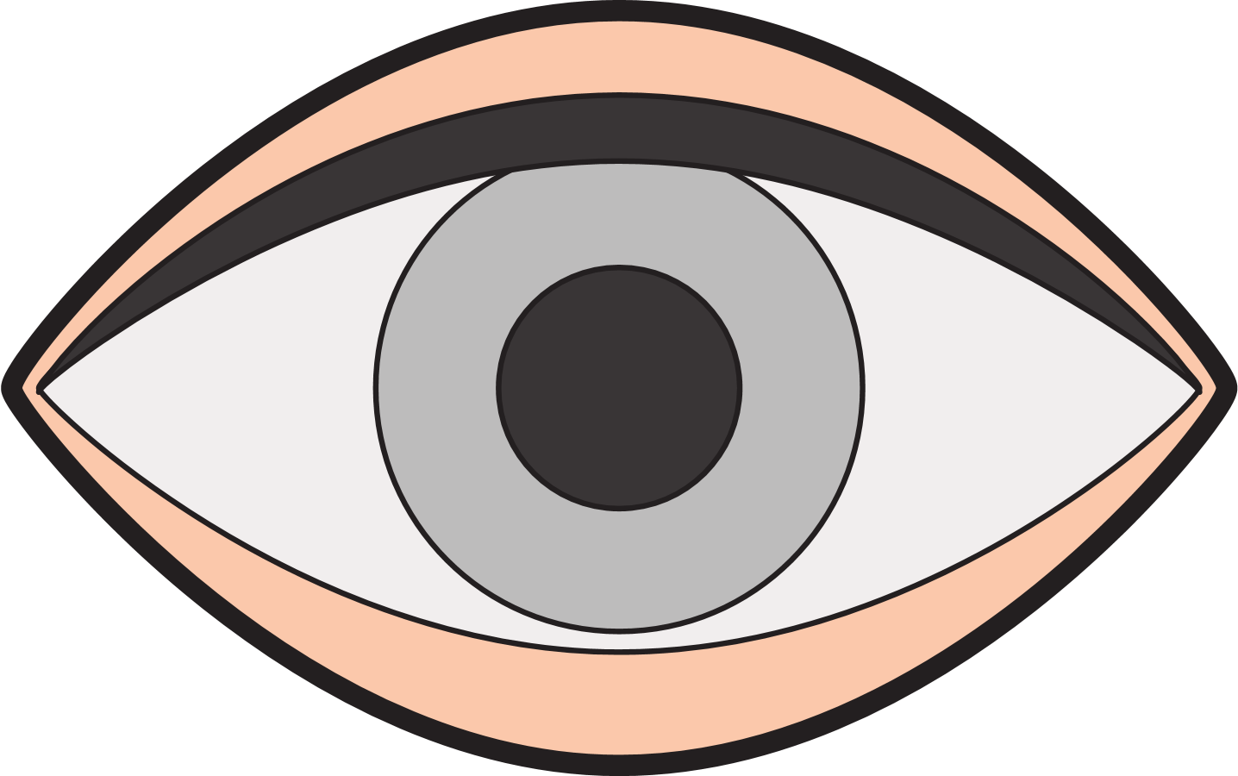

Organ Deria
Lidah
Telinga
Kulit
Hidung
Mata

Slide 6
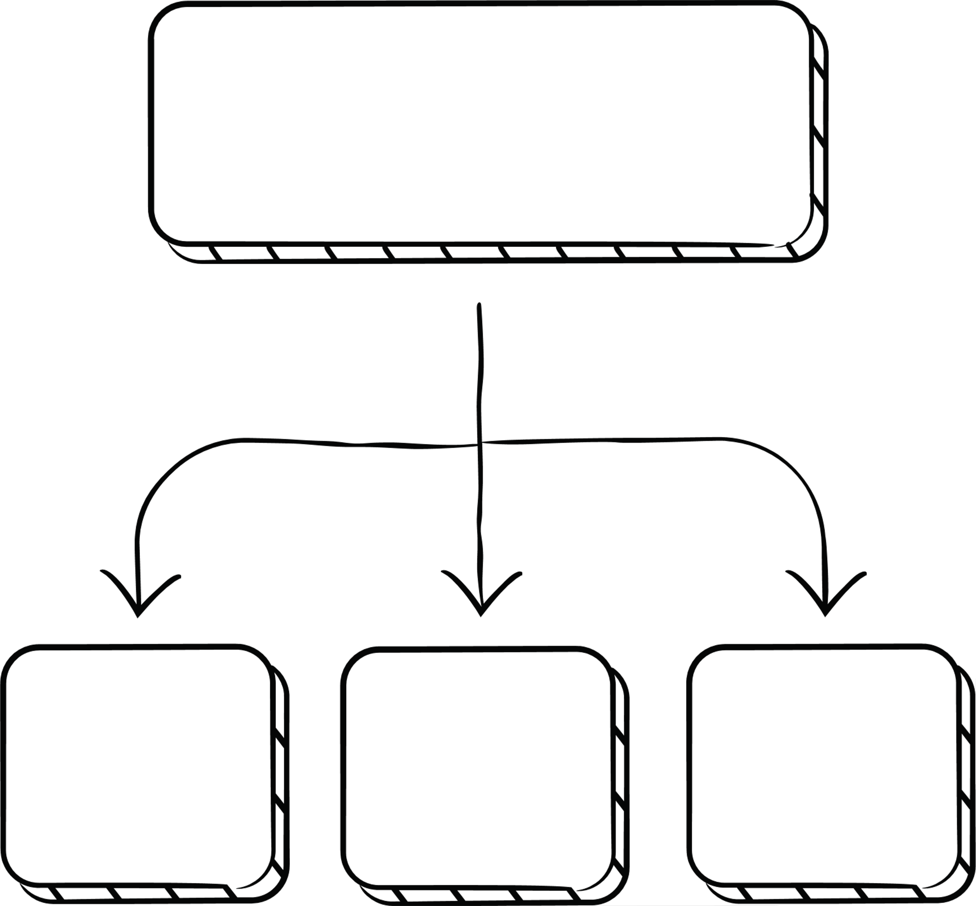




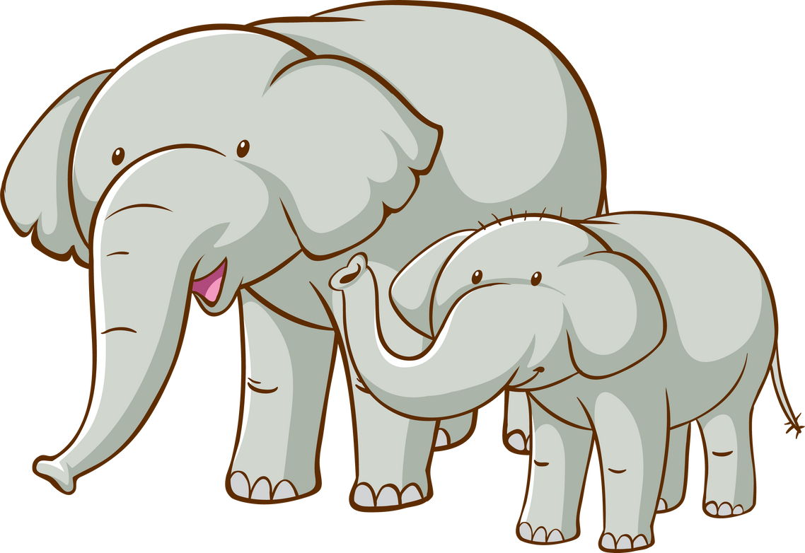
Mari Mengelas
Mata
Deria
Penglihatan
Deria penglihatan membantu kita untuk mengelaskan objek mengikut warna, bentuk dan saiz.
Warna
Bentuk
Saiz

Slide 7
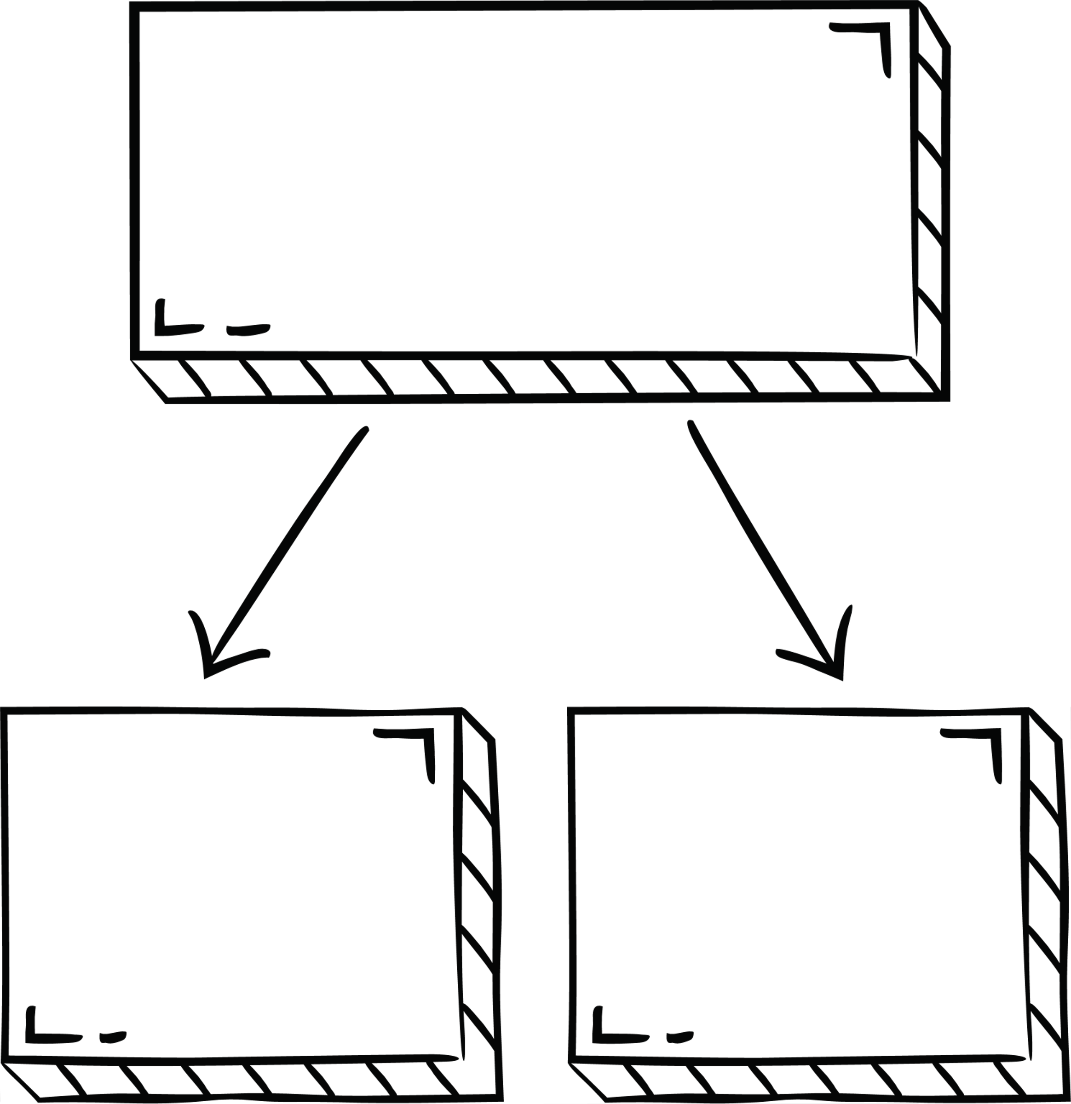
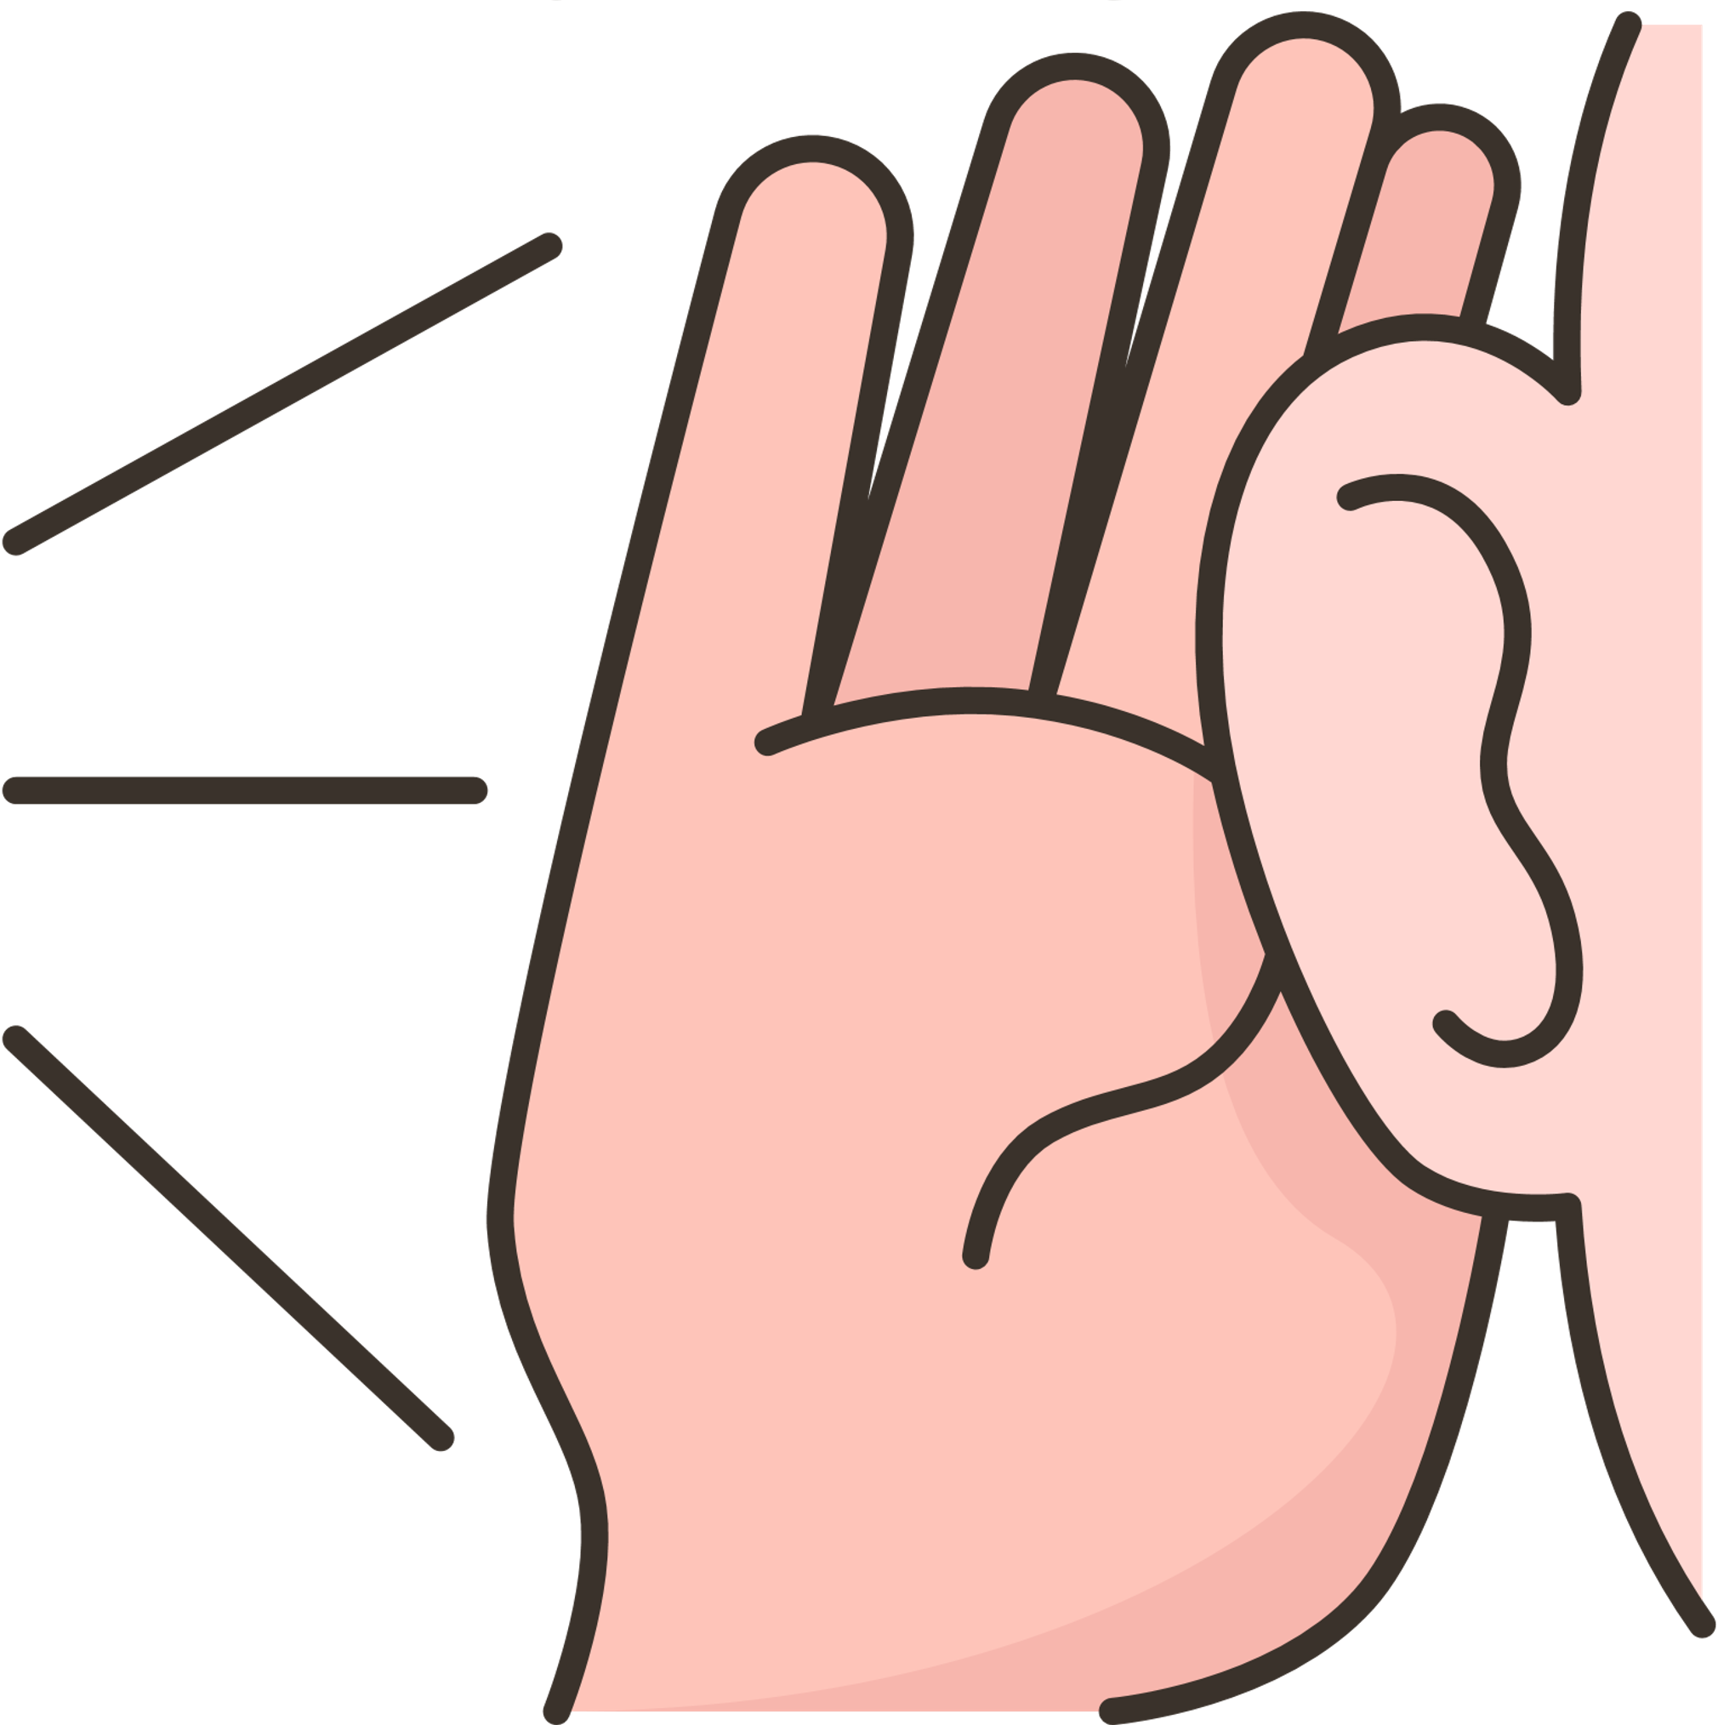


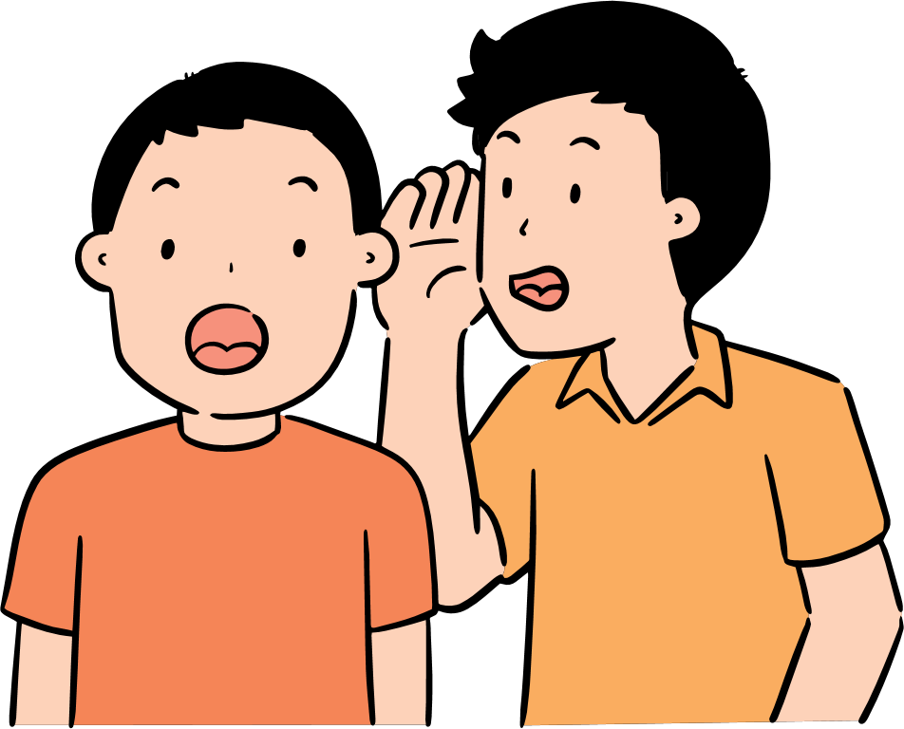
Mari Mengelas
Telinga
Deria
Pendengaran
Deria pendengaran membantu kita untuk mendengar bunyi sama ada perlahan atau kuat.
Perlahan
Kuat

Slide 8
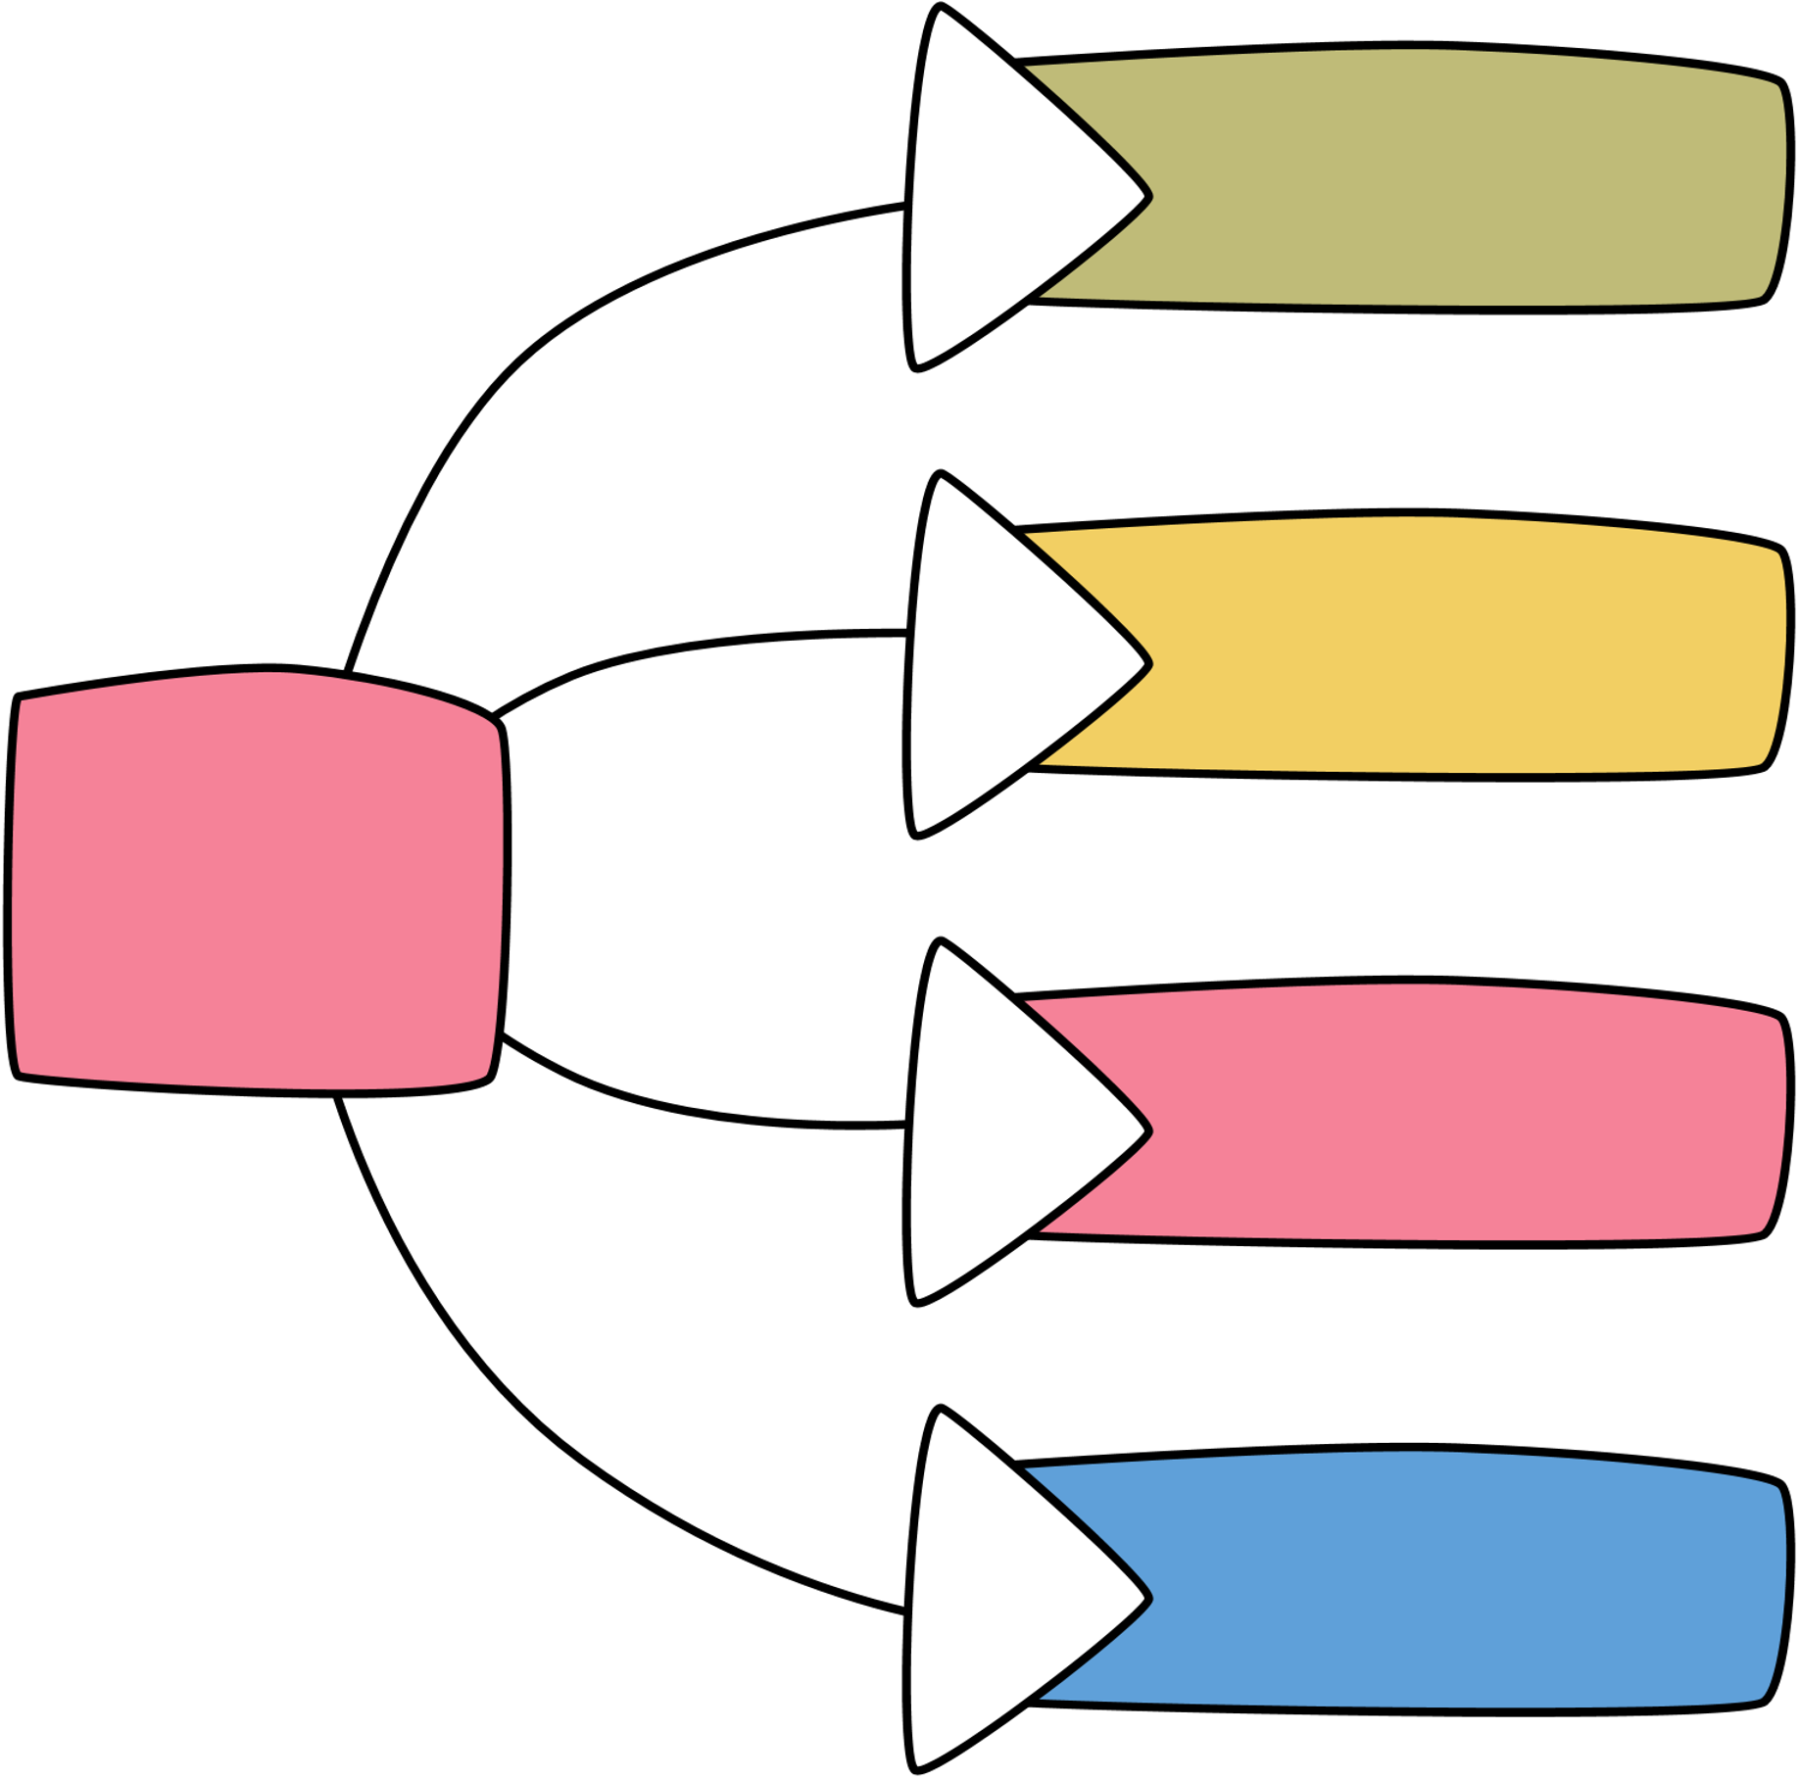



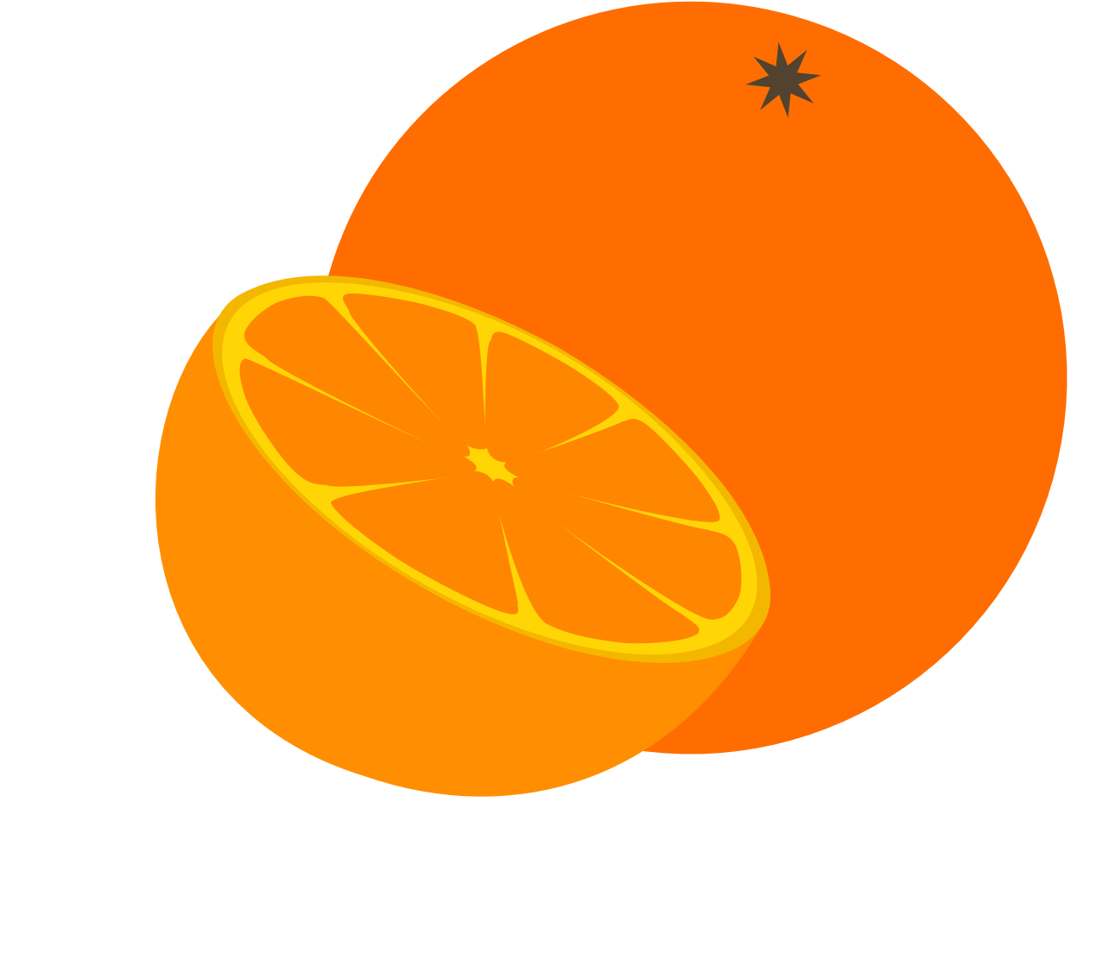

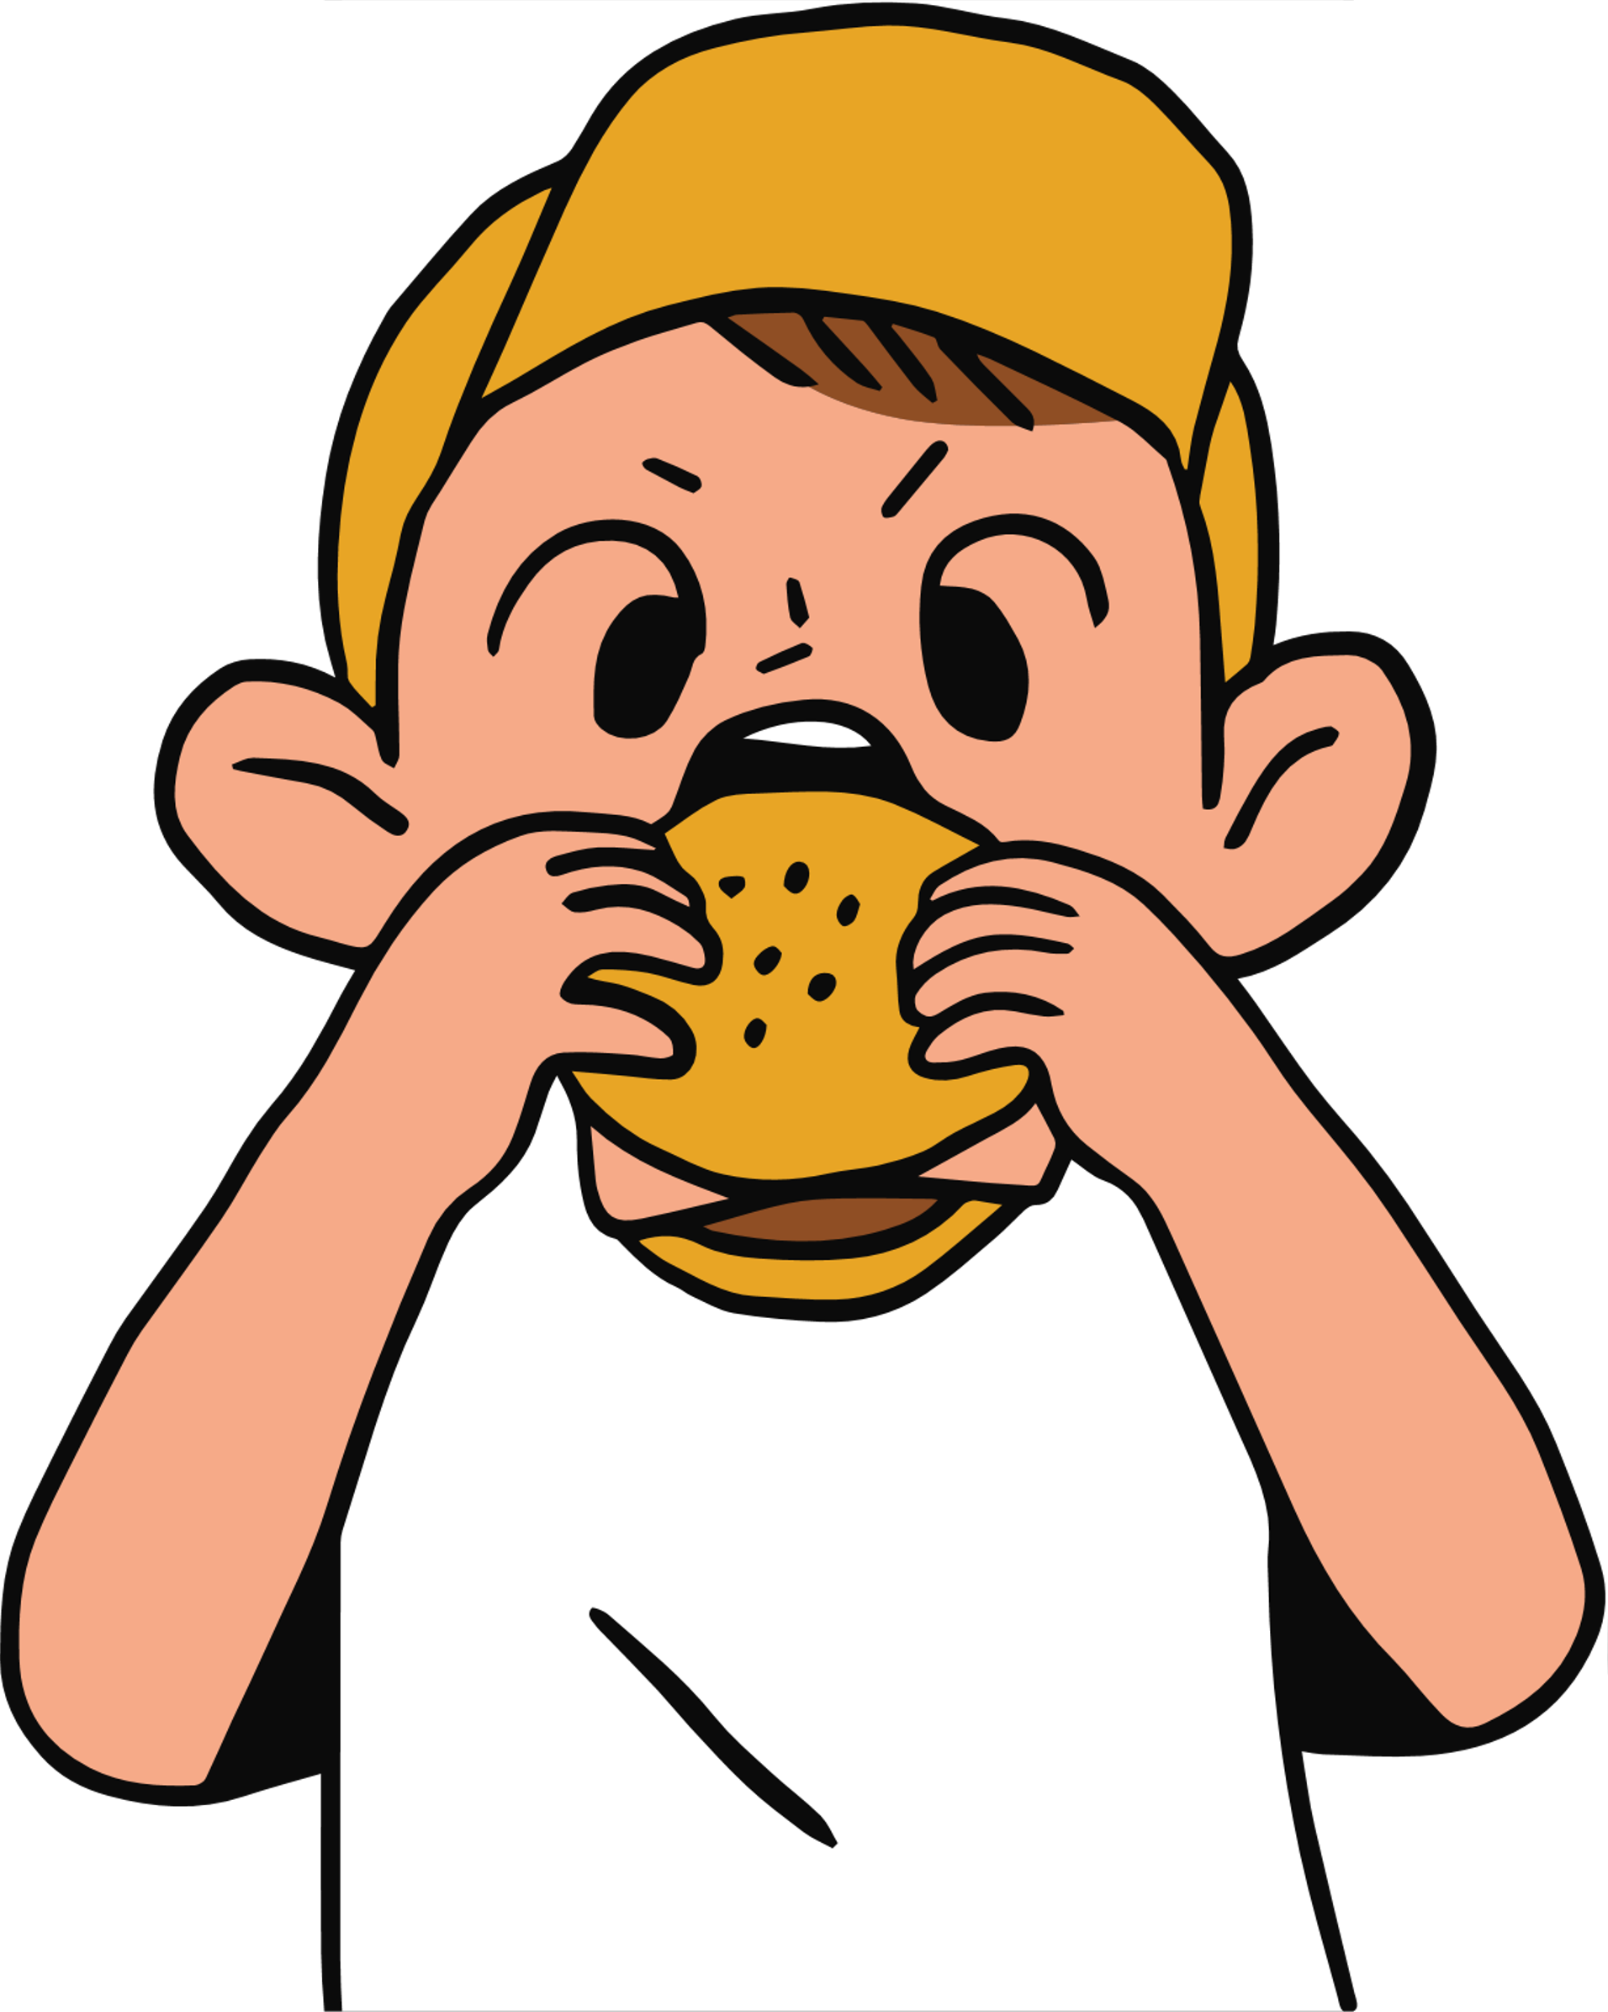


Mari Mengelas
Manis
Deria Rasa
Masin
Lidah
Masam
Deria rasa membantu kita mengenal makanan manis, masin, masam, pahit dan tawar.
Pahit
Tawar

Slide 9
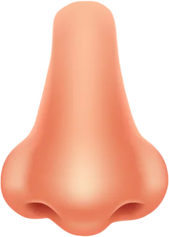
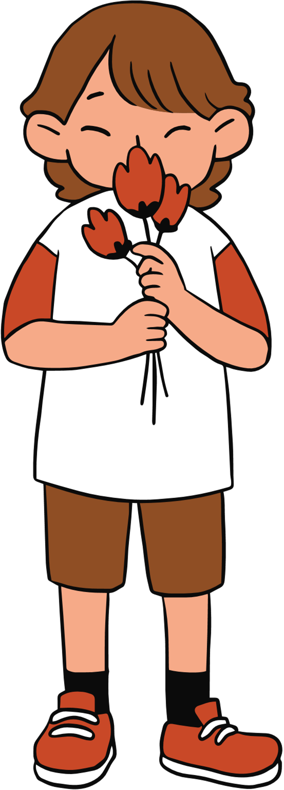
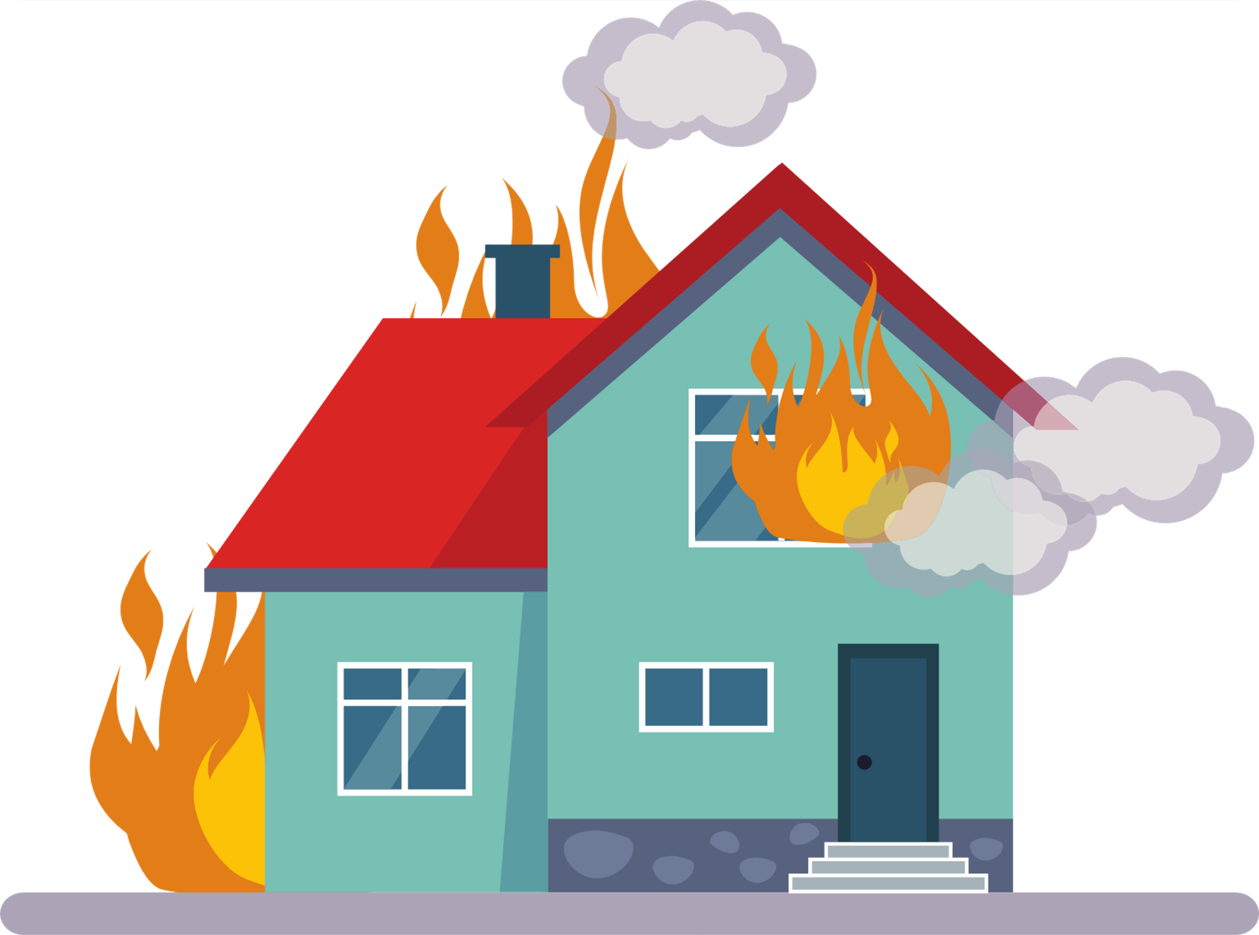
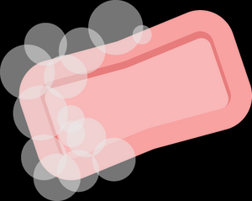
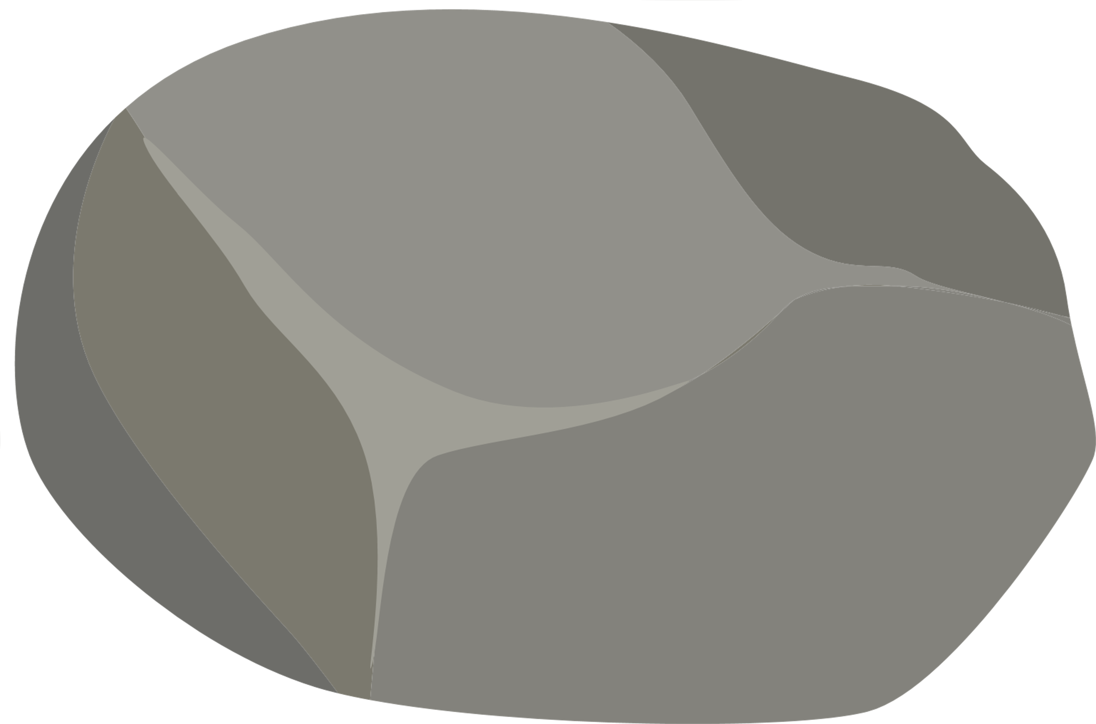
Mari Mengelas
Hidung
Deria Bau
Deria bau membantu kita mengenal objek berbau, tidak berbau dan mengesan bahaya.
Objek berbau
Objek tidak berbau
Berbahaya

Slide 10

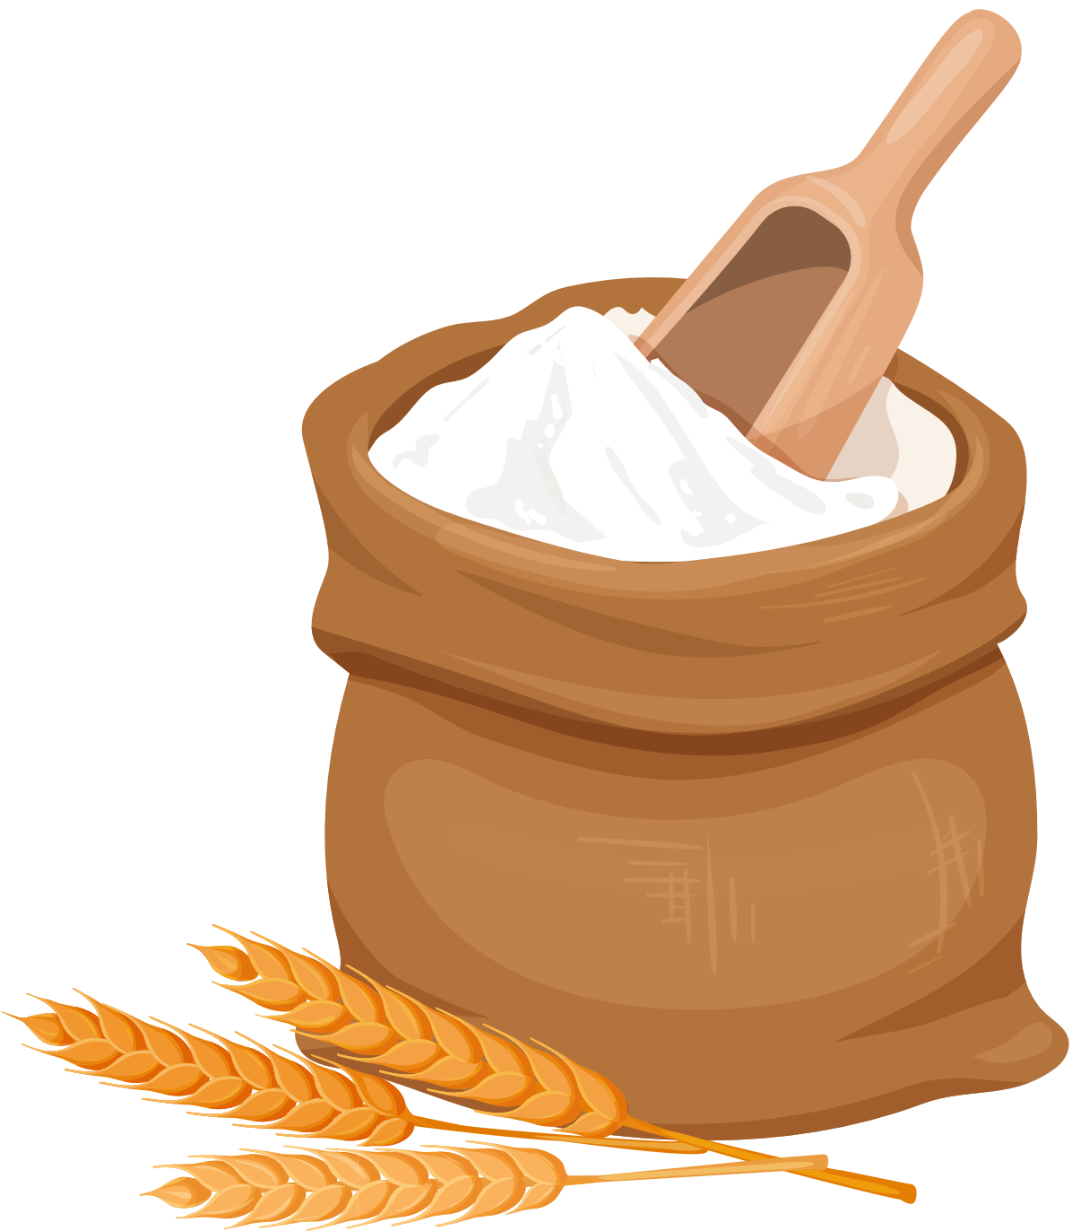
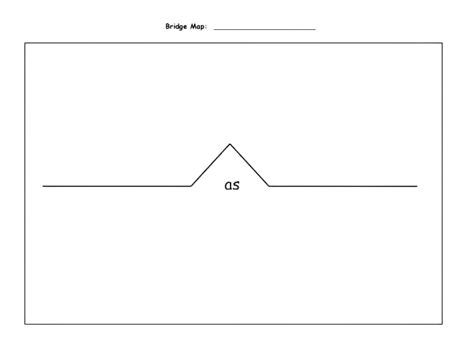


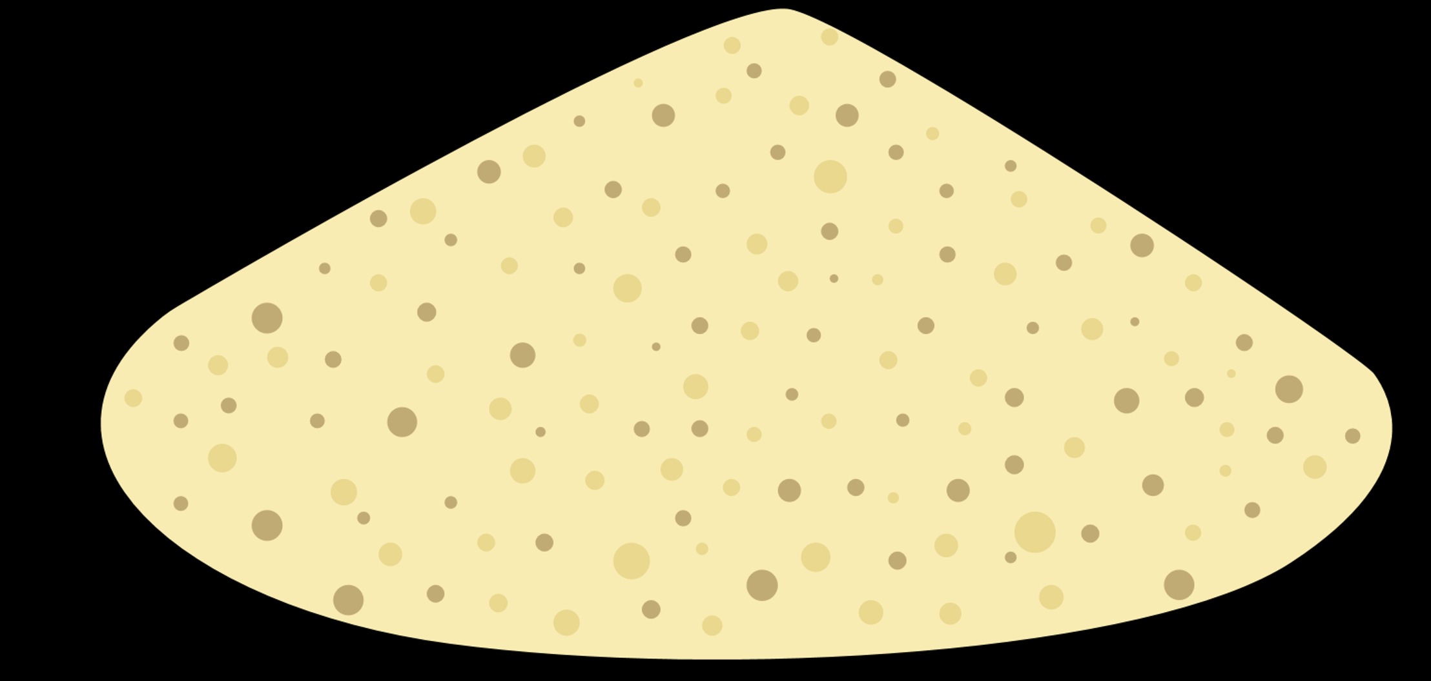
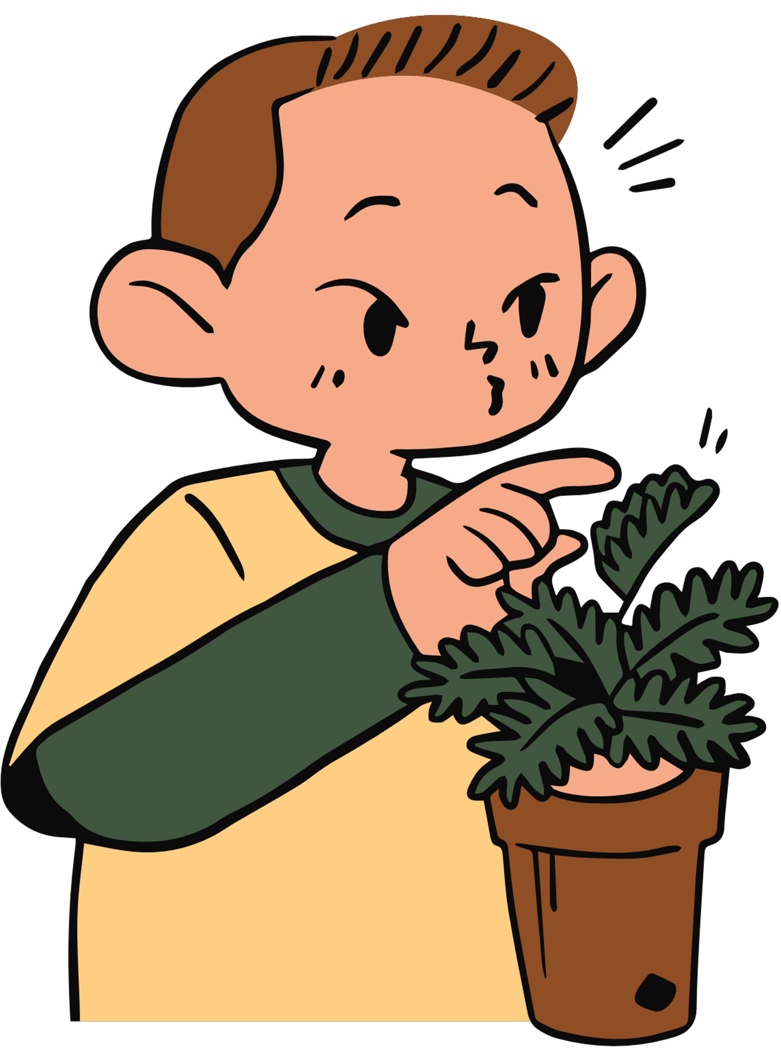
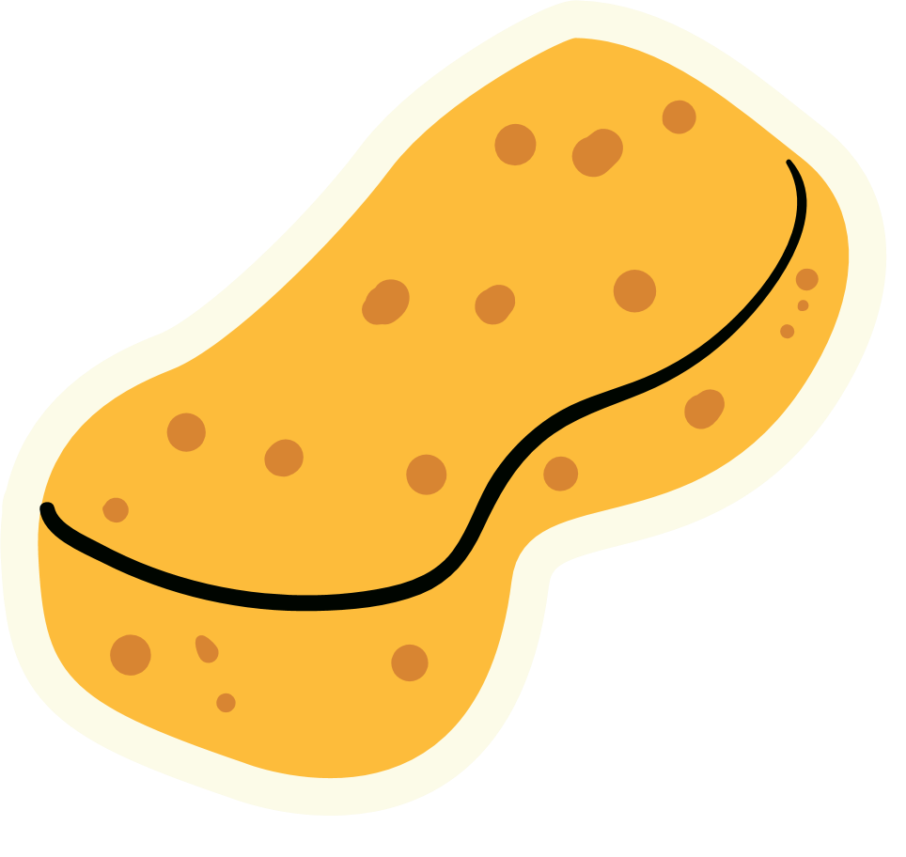

Mari Mengelas
Kulit
Deria Sentuh
Deria sentuh membantu kita mengenal ciri bahan iaitu kasar, halus, licin, panas, sejuk, keras dan lembut.
kasar
halus
licin
panas
sejuk
keras
lembut

Slide 11

Gunakan Deria Sepenuhnya
Soalan KBAT: Apakah deria yang dapat digunakan untuk membantu kamu semasa berada di dalam gelap?
Deria sentuhan

Slide 12
SEKIAN
TERIMA KASIH

